Slide 1

NHIỆT LIỆT CHÀO MỪNG
CÁC CÔ ĐẾN DỰ GIỜ HỌC!
LỚP MGL A5

Slide 2
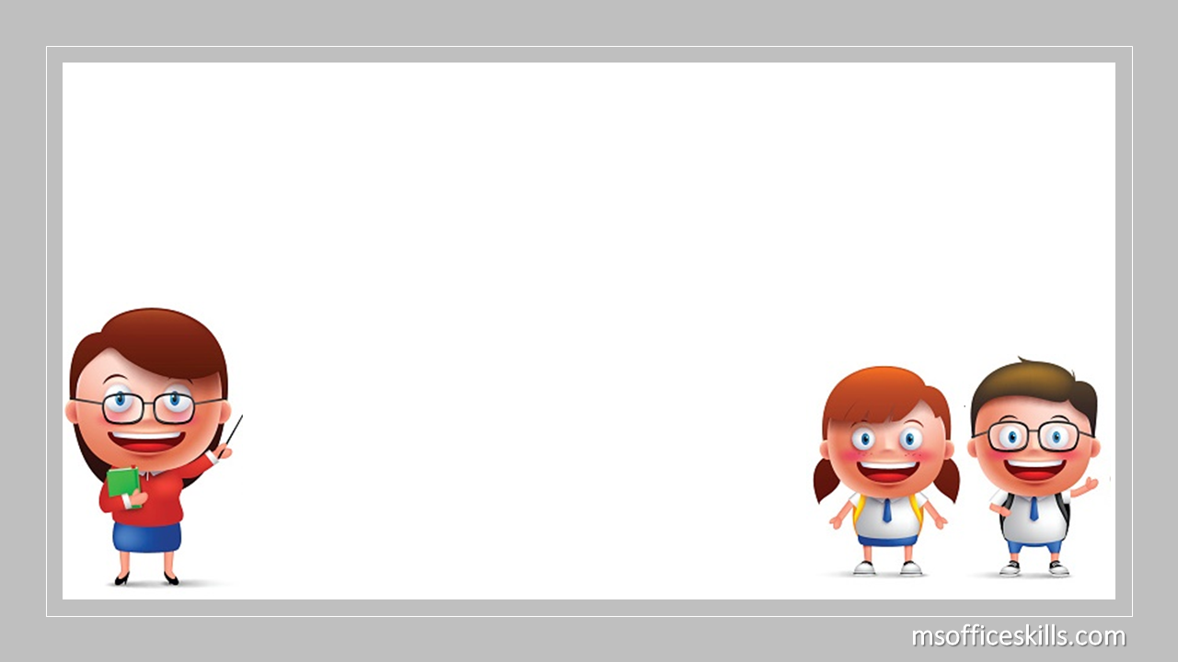
PHÒNG GIÁO DỤC & ĐÀO TẠO QUẬN LONG BIÊN
TRƯỜNG MẦM NON GIANG BIÊN
GIÁO ÁN
LĨNH VỰC PHÁT TRIỂN NHẬN THỨC
Đề tài: Dạy trẻ biết lắng nghe
(CS 48: Biết lắng nghe ý kiến người khác)
Lứa tuổi: Mẫu giáo lớn 5-6 tuổi
Giáo viên: Trần Thị Trà My

Slide 3

Hoạt động 1:
Ổn định tổ chức

Slide 4


Cô và trẻ hát bài:
“Hãy lắng nghe”

Slide 5

Trẻ nghe và đoán tên các
âm thanh

Slide 6

Hoạt động 2:
Tác dụng của việc
biết lắng nghe và hành động đúng

Slide 7

Giải quyết
các tình huống
về sự lắng nghe

Slide 8

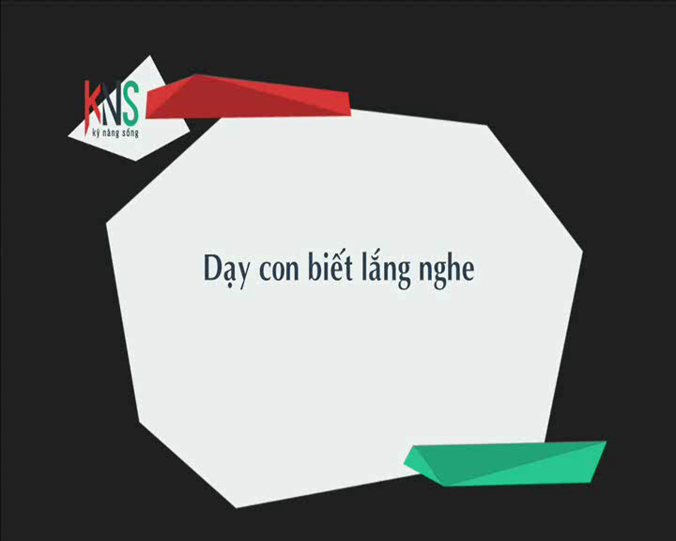

Slide 9
Mẹ đã nói điều gì với
Linh?

Slide 11
Vì sao Linh không nhớ
những lời mẹ đã nói?

Slide 12
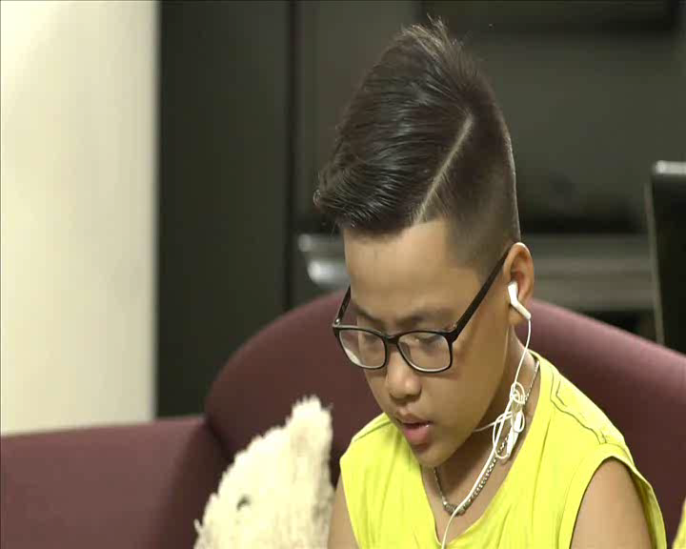

Slide 13
Linh đã nói với mẹ như thế
nào?

Slide 14
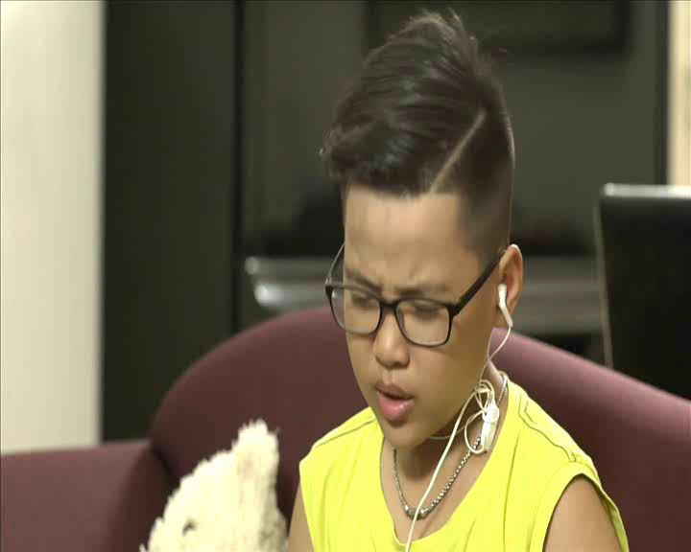

Slide 15
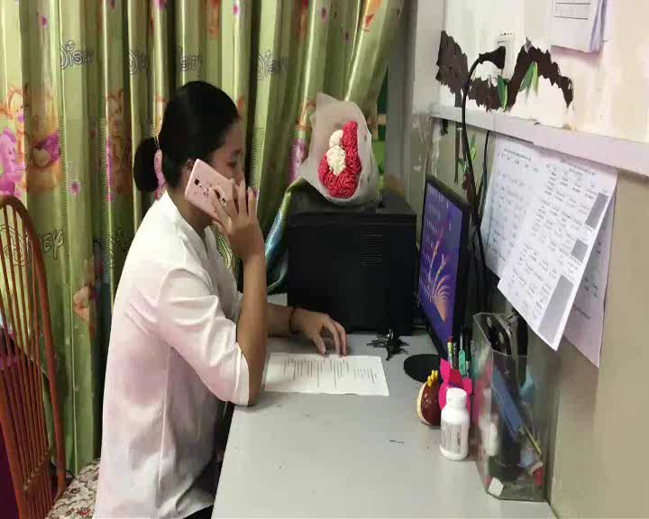

Slide 16
Khi nghe điện thoại
của mẹ xong bạn nhỏ
đã làm gì?

Slide 17
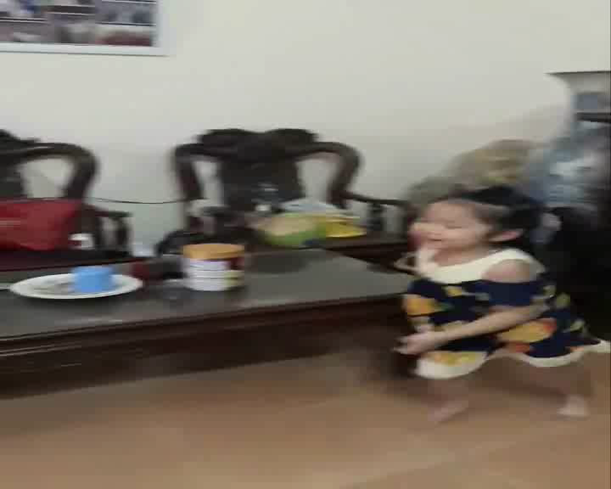

Slide 18
Bạn nhỏ có nói lại đúng
những lời mẹ dặn không?

Slide 19
Khi nghe điện thoại bạn
nhỏ như thế nào?

Slide 20
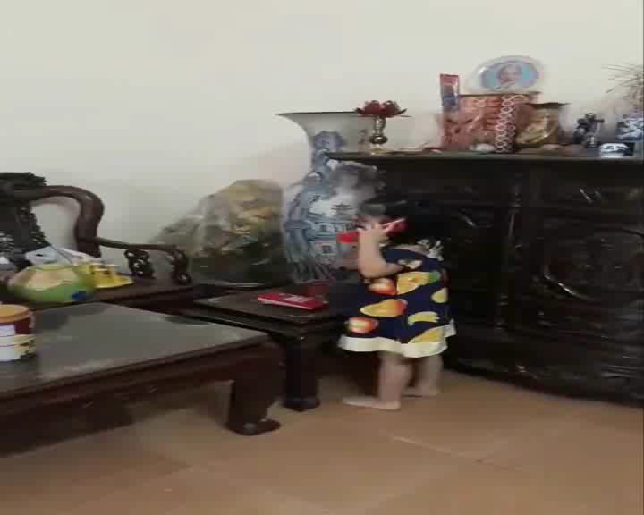

Slide 21
Việc lắng nghe người
khác nói có quan trọng
không?

Slide 22

GIÁO DỤC TRẺ:
Khi nghe người khác nói thì các con phải tập trung
lắng nghe như vậy các con mới hiểu, ghi nhớ và có
hành động đúng, còn nếu trong khi nghe mà các con không tập trung chú ý thì các con không thể hiểu và có thể dẫn đến hành động không đúng

Slide 23

TRÒ CHƠI:
Thi xem đội nào nhanh

Slide 24

TRÒ CHƠI:
Nghe và làm theo hiệu lệnh

Slide 25

CHÀO TẠM BiỆT

